Slide 1

Plošná ochrana území s kulturními hodnotami v ČR
Mgr. Lucie Augustinková, Ph.D.

Slide 2
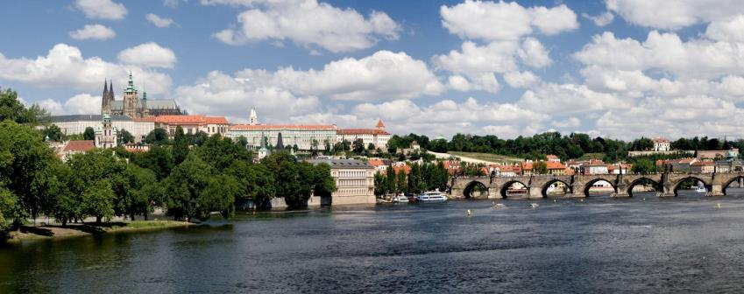
Zdroje aktuálních informací
Stránky Národního památkového ústavu
www.npu.cz
Stránky UNESCO
https://www.unesco-czech.cz/unesco-pamatky/
Praha https://www.unesco-czech.cz/unesco-pamatky/

Slide 3
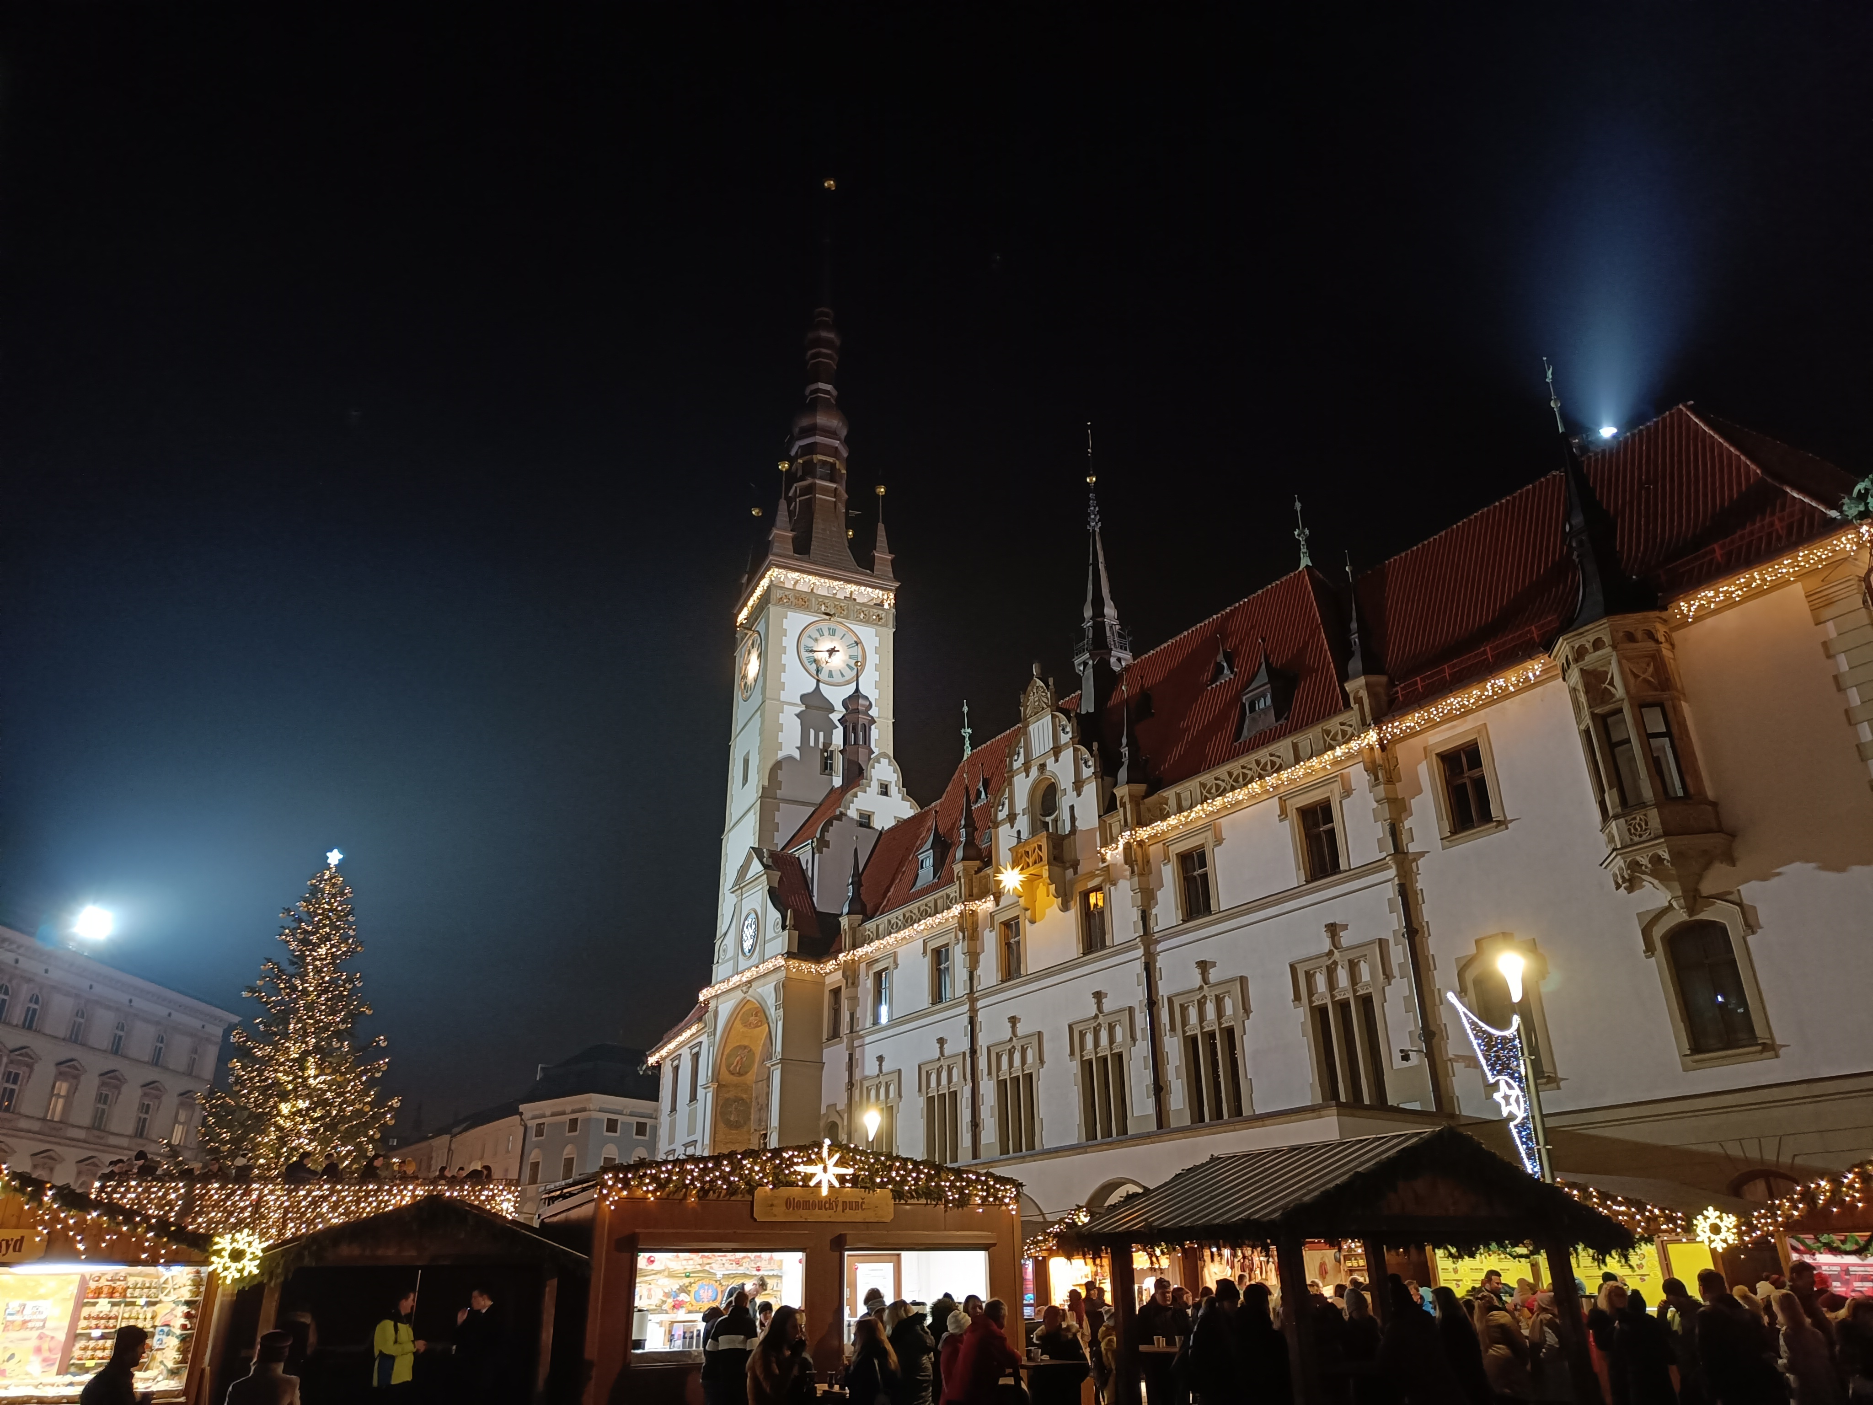
Nástroje plošné ochrany v ČR
Jaké typy plošné ochrany území z hlediska péče o památky v ČR existují?
Jaké jsou vazby mezi ochranou jednotlivých staveb jako památek a plošnou ochranou?
Olomouc, Horní náměstí s radnicí
v MPR Olomouc
https://cs.wikipedia.org/wiki/Olomouck%C3%A1_radnice

Slide 4
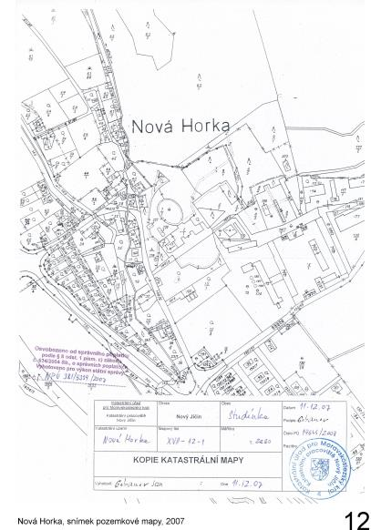
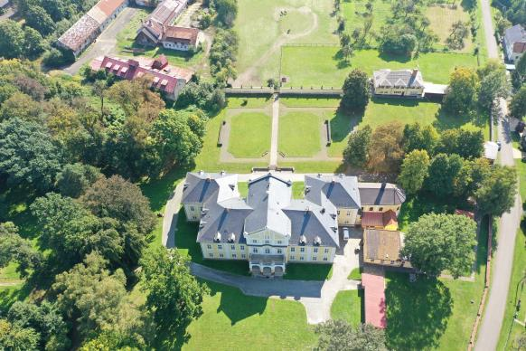
Plošná ochrana území jako památek
Areál
např. zámek Studénka – Nová Horka
Studénka – Nová Horka, areál zámku, letecké foto, 2022, MNJ

Slide 5
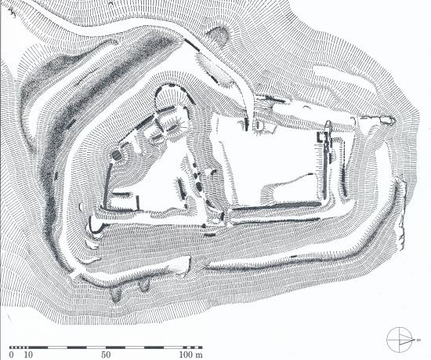
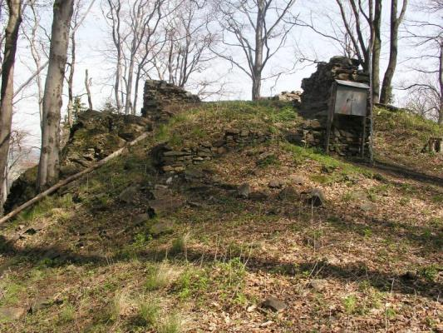
Plošná ochrana území jako památek
Archeologická lokalita
Edelštejn
Edelštejn www.npu.cz
Edelštejn, půdorys. Převzato z publikace Kouřil, P –
Prix, D. – Wihoda, M., Hrady českého Slezska. Brno Opava 2000.

Slide 6
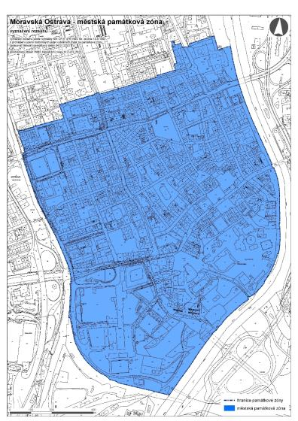
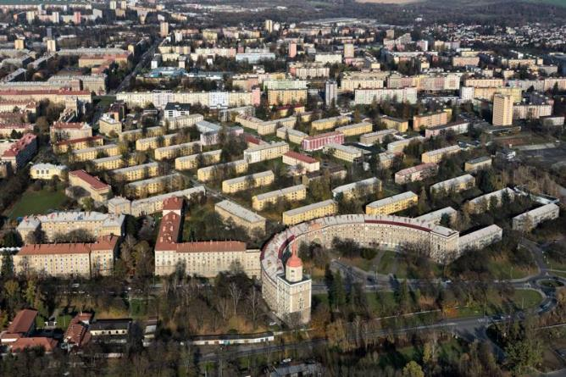
Plošná ochrana území jako památek
Městské památkové zóny
v Ostravě je např. MPZ Moravská Ostrava nebo MPZ Poruba www.npu.cz

Slide 7
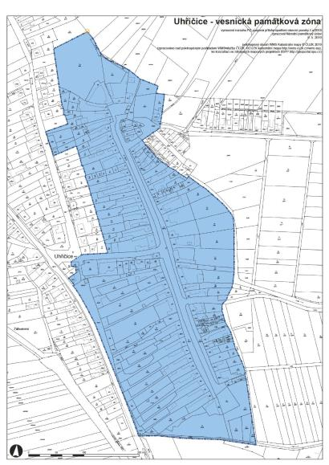
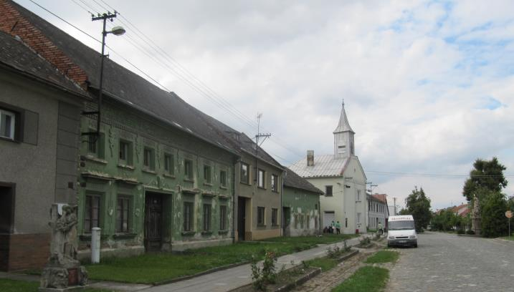
Plošná ochrana území jako památek
Vesnická památková zóna
VPZ Uhřičice
https://cs.wikipedia.org/wiki/Uh%C5%99i%C4%8Dice
https://www.pamatkovykatalog.cz/uhricice-11960946

Slide 8
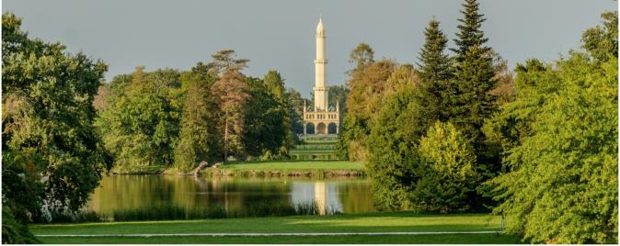
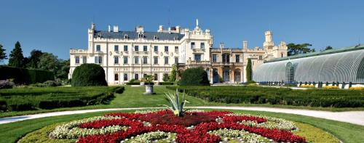
Plošná ochrana území jako památek
Krajinná památková zóna
Lednicko – valtický areál
Krajina s minaretem, foto, 2020
https://cs.wikipedia.org/wiki/Lednicko-valtick%C3%BD_are%C3%A1l
Zámek Lednice, foto, 2014
https://cs.wikipedia.org/wiki/Lednicko-valtick%C3%BD_are%C3%A1l

Slide 9
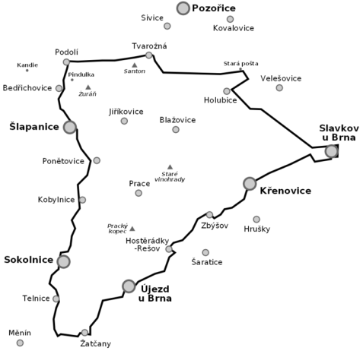
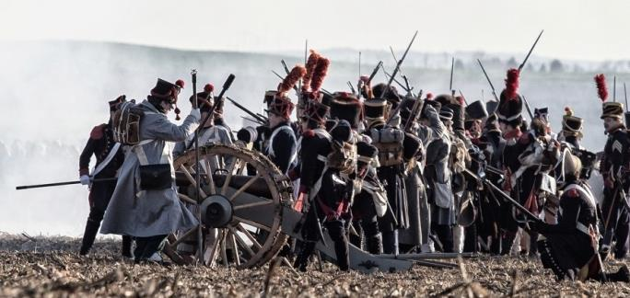
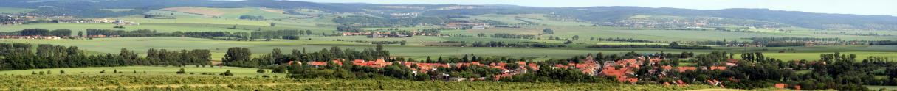
Plošná ochrana území jako památek
Krajinná památková zóna
bojiště bitvy u Slavkova
https://cs.wikipedia.org/wiki/Bitva_u_Slavkova

Slide 10
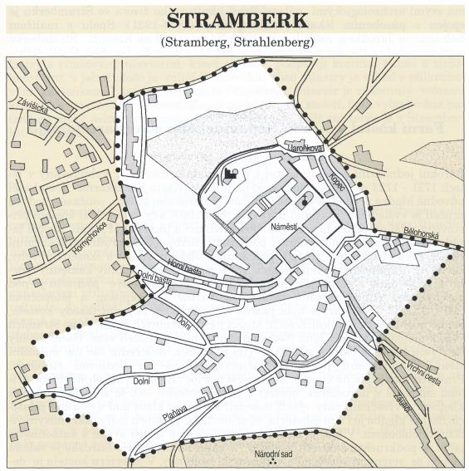
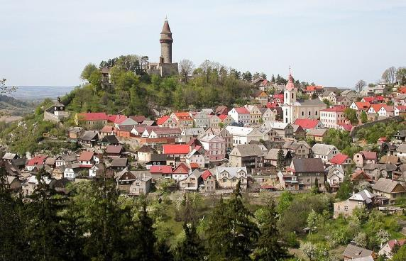
Plošná ochrana území jako památek
Městská památková rezervace
MPR Štramberk
Štramberk, foto, 2006
https://cs.wikipedia.org/wiki/%C5%A0tramberk
Štramberk, mapa MPR. Převzato z publikace Gavendová, M. – Koubová, M. – Levá, P., Kulturní památky okresu Nový Jičín. Ostrava Nový Jičín 1996

Slide 11
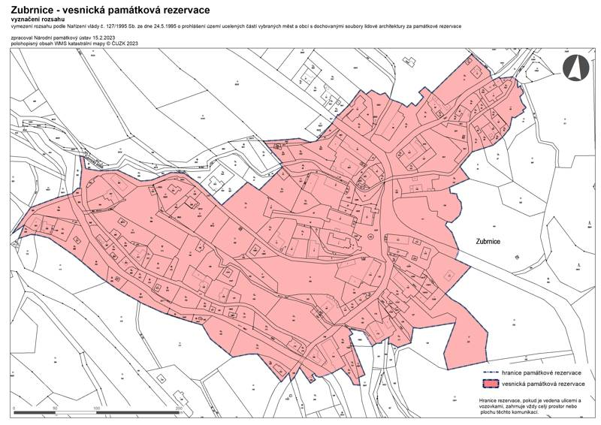
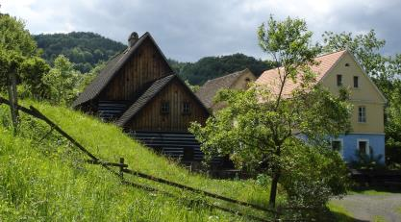
Plošná ochrana území jako památek
Vesnická památková rezervace např. VPR Zubrnice
https://pamatkovykatalog.cz/zubrnice-vesnicka-pamatkova-rezervace-7663862
Zubrnice, vodní mlýn, 2008
https://cs.wikipedia.org/wiki/Zubrnice

Slide 12
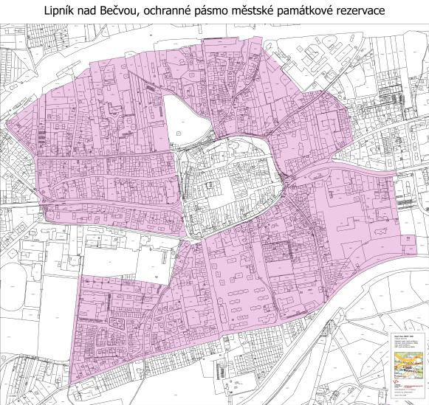
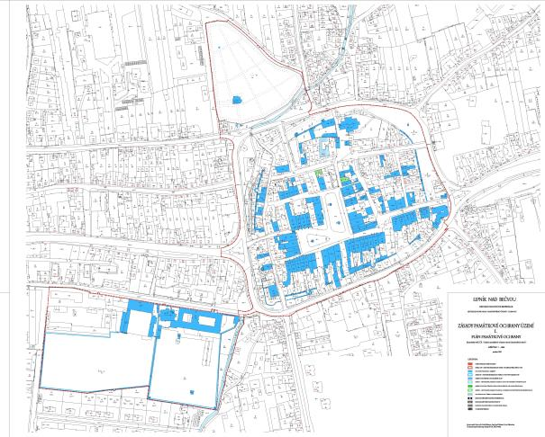
Plošná ochrana území jako památek
Ochranné pásmo okolo městské památkové rezervace
www.npu.cz

Slide 13
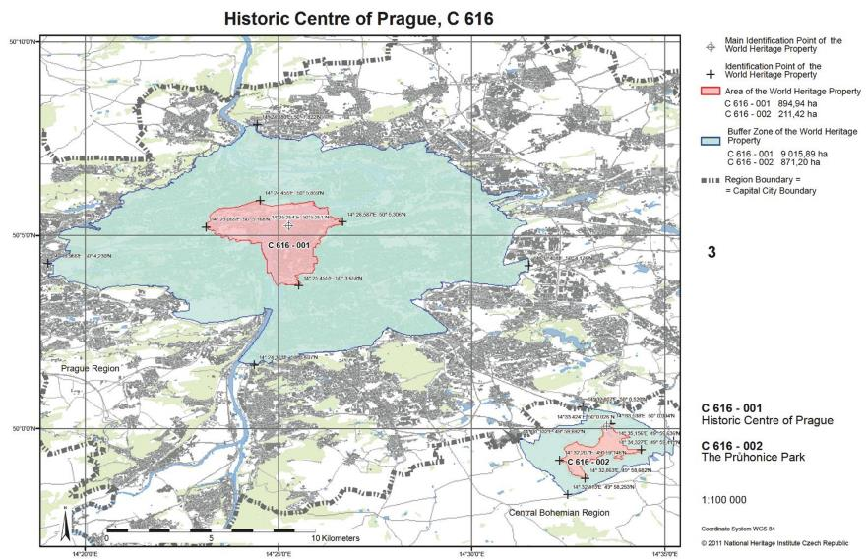
Plošná ochrana území jako památek
Památka UNESCO – Historické centrum Prahy
Okolo vyjmenovaného může být ochranné pásmo – např. ochranné pásmo má MPR Nový Jičín
https://pamatkovykatalog.cz/pravni-ochrana/historicke-centrum-prahy-84022

Slide 14
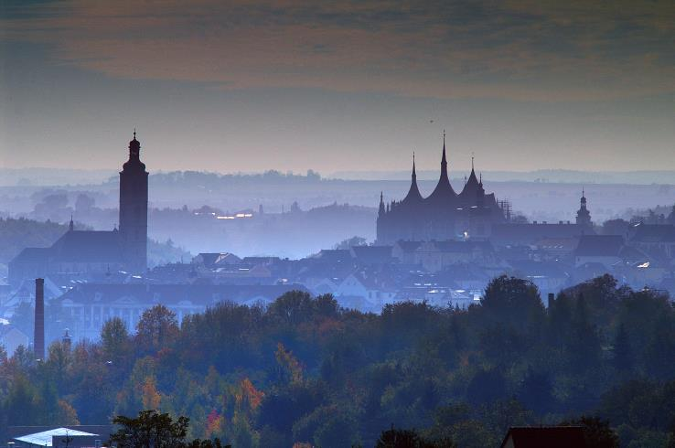
Památky UNESCO V ČR 2023
BRNO
ČESKÝ KRUMLOV
HOLAŠOVICE
JIZERSKOHORSKÉ BUČINY
KLADRUBY NAD LABEM
KROMĚŘÍŽ
KRUŠNOHOŘÍ
KUTNÁ HORA
LÁZEŇSKÝ TROJÚHELNÍK (Karlovy Vary, Mariánské Lázně a Františkovy Lázně)
LEDNICKO-VALTICKÝ AREÁL
LITOMYŠL
OLOMOUC
PRAHA
TELČ
TŘEBÍČ
ŽATEC A KRAJINA ŽATECKÉHO CHMELE
ŽĎÁR NAD SÁZAVOU
Kutná Hora, foto, 2009
https://cs.wikipedia.org/wiki/Kutn%C3%A1_Hora

Slide 15
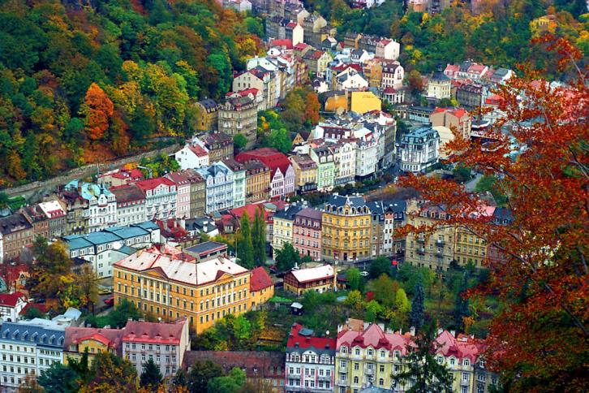
Plošná ochrana v ČR v roce 2022
V ČR bylo v roce 2022 přes 600 plošně chráněných urbanistických celků, z toho 294 měst (39 MPR, 255 MPZ) a 276 vesnic (61 VPR, 215 VPZ), dále památková rezervace komponovaný areál na Kuksu, technická památková rezervace v Josefovském údolí u Olomučan, památkové rezervace vybraných částí měst Františkovy Lázně, Cheb, Karlovy Vary a Mariánské Lázně a obce Valeč s lázeňskou kulturní krajinou, 25 krajinných památkových zón a 8 archeologických rezervací.
Karlovy Vary, foto, 1997
https://cs.wikipedia.org/wiki/Karlovy_Vary

Slide 16
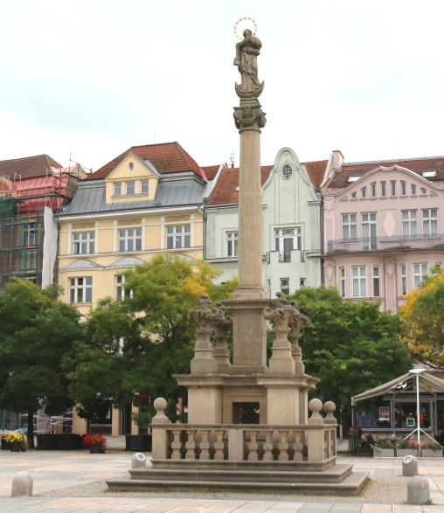
Závěr
Podstatná část zástavby našeho území má historické kořeny. Je třeba mít alespoň základní orientaci v různých typech staré zástavby a znát způsob a stupně její institucionální ochrany v ČR.
Ostrava – Moravská Ostrava, Masarykovo náměstí, Mariánský sloup

Slide 17

Děkuji za pozornost
Mgr. Lucie Augustinková, Ph.D.
+420 727 97 6884
Lucie.augustinkova@vsb.cz
www.vsb.cz
Transformace formy a obsahu vysokoškolského vzdělávání na VŠB-TUO
NPO_VŠB-TUO_MSMT-16605/2022

